Slide 1
Kapı Ölçüsü Nasıl Alınır?
Kapı ölçülerini alırken üç farklı ölçüye ihtiyacınız olacak. Bunlar kapının genişliği, kapının yüksekliği ve duvar kalınlığıdır. Fakat bunları öğrenmeye başlamadan önce, ölçü almak istediğimiz yerde hali hazırda bir kapı bulunup bulunmadığını belirlemek gerekir. Çünkü kapı var ise farklı, boş ise farklı bir ölçü alma yöntemi uygulamanız gerekecektir.
Kapı yeri boş ise kapı ölçüsü nasıl alınır?
Kapı ölçüsü almak istediğiniz yerde bir kapı yoksa işiniz daha da kolaylaşacaktır. Boş olması daha doğru ölçü almanızı sağlar. Herhangi bir söküm işlemi de gerektirmez. Kapı ölçüsü alınırken tek bir noktadan değil, üç farklı noktadan ölçü almak gerekir. Çünkü bazı yerlerde kapının alt kısmı ile üst kısmının ölçülerinde farklılık olabilir. Bunu tespit etmek için de, üç farklı noktadan ölçü alıp bunları karşılaştırmak gerekir. Bu ölçülerden hangisini veya hangilerini baz alacağınızı detaylı bir şekilde anlatacağız. Öncelikle ölçü alırken hangi aşamaları uygulamalıyız sırasıyla anlatalım.

Slide 2
1- Kapının bulunacağı duvarın iç kısmının duvardan duvara olacak şekilde genişlik ölçüsünü almalısınız.
Genişlik ölçüsünü alırken boşluğun alt, orta ve üst kısmını ayrı ayrı ölçmeniz gerekir. Daha sonra bu ölçüleri karşılaştırıp en küçük olan ölçüyü baz almanız gerekir. Yalnız burası çok önemli, en küçük olan ölçüyü baz almazsanız sorunlu bir ölçü olacaktır.
Örneğin: Alt: 85 cm Orta: 85 cm Üst: 83 cm ise, genişlik ölçüsü 83 cm'dir.

Slide 3
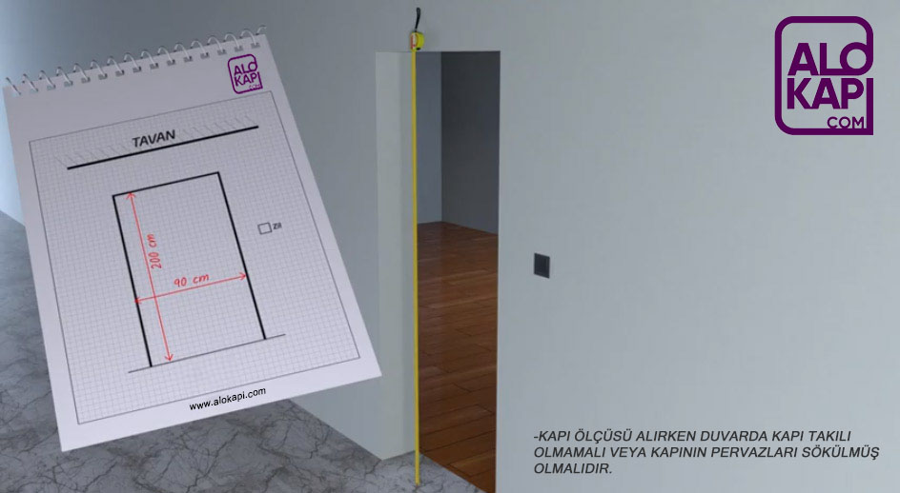
2- Kapının bulunacağı duvarın yerden üst duvara kadar olan ölçüsünü almalısınız.
Yine yükseklik ölçüsü alırken de boşluğun sağından ve solundan yani iki farklı noktadan ölçüsünü almalısınız. Bu ölçülerden de yine kısa olan ölçü baz alınmalıdır. Fakat sağ ve sol ölçüler arasında 5 cm'den daha fazla fark olmamalıdır. 5 cm'ye kadar pervaz kurtaracak fakat 5'ten fazlasını pervaz kapatmayacağı için o duvarın düzeltilmesi ya da duvar özel bir çalışma yapılması gerekir. Bu gibi durumlarda teknik bilgi almanızı tavsiye ederiz.

Slide 4
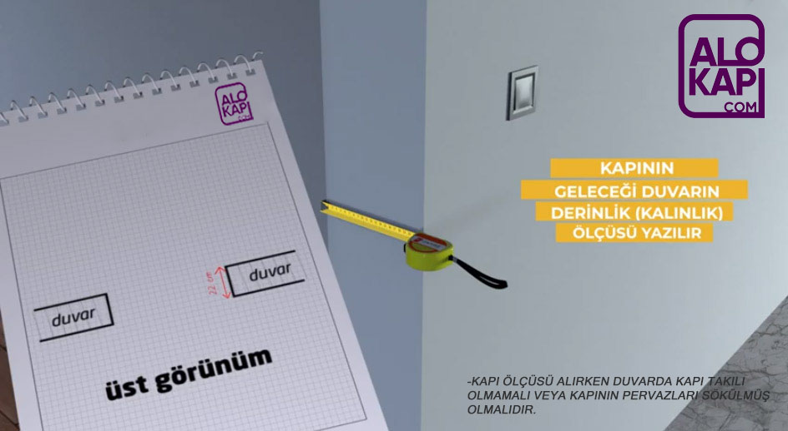
3- Kapının bulunacağı duvarın kalınlığının ölçüsünü almalısınız.
Duvar kalınlığını ölçerken ise her iki yan duvarın ve üst duvarın ölçüleri ayrı ayrı alınmalıdır. Tüm ölçüleri aldıktan sonra tüm bu ölçüleri karşılaştırıp, diğer ölçülerden farklı olarak en geniş olan ölçü baz alınmalıdır.
Örneğin: Sağ Duvar: 14 cm Sol Duvar: 15 cm Üst Duvar: 14 cm ise, duvar kalınlığı 15 cm'di

Slide 5
Kapı ölçüsü almak istediğim yerde zaten bir kapı var.
Ölçü alırken kapının bulunacağı yerde hali hazırda bir kapı var ise daha da dikkatli olunması gerekir. Çünkü kapı var iken ölçü almak daha da zordur. Tabii ki işin ehli kişilerin tarafından ölçülerin alınması çok daha doğru olacaktır. Fakat ölçüyü siz almak zorunda kalırsanız, bunu hiç dert etmeyin çünkü bu makaleyi okuduktan sonra siz de rahatlıkla kapılarınızın ölçüsünü alabilirsiniz.
Peki hali hazırda bir kapı bulunuyorsa kapı ölçüsü nasıl alınır?
İç oda kapıları üretilirken kapının kasası ile duvar arasında köpük boşluğu bırakılır. Bu yüzden kapının ölçüsünü alırken, hali hazırda kapı bulunuyorsa bu köpük boşluğunun bilinmesi gerekir. Bunun için de kapının pervazını sökmeniz gerekir. Ayrıca her kapıda kasalar ve duvar arasında bırakılan köpük boşluğu farklı olabilir ya da kasanın yapısı farklı olabilir. Bu yüzden buradaki kritik nokta, evdeki her kapının ayrı ayrı pervazlarını söküp hepsinin ölçülerini almaktır. Şimdi bu gibi durumlarda nasıl ölçü almanız gerektiğini adım adım anlatalım.

Slide 6
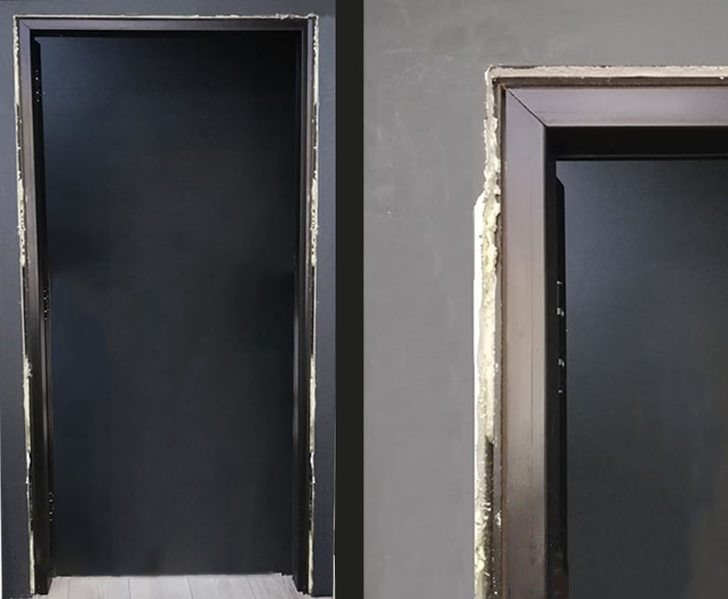
1- İlk önce kapının pervazlarını sökmelisiniz.
Bunun sebebi, kasa ile duvar arasında ne kadar köpük boşluğu bırakıldığını öğrenmek amaçlıdır. Her zaman aynı ölçülerde köpük boşluğu bırakılmamış olabilir.

Slide 7
2- Duvardan duvara genişlik ölçüsünü almanız gerekir.
Pervazları söktükten sonra duvarlar ortaya çıkmış olacaktır. Bu sayede rahat bir şekilde kapının duvar genişliğini görmüş olacaksınız. Duvardan duvara genişlik ölçüsünü alıp not etmelisiniz.

Slide 8
3- Duvardan duvara yükseklik ölçüsünü almanız gerekir.
Kapı yüksekliğini ölçmek için çoğu zaman üst pervazı sökmenize gerek kalmaz. Çünkü yan pervazları söktüğünüzde üst kısımdaki köpük boşluğunu da görebilirsiniz. Fakat işinizi garantiye almak istiyorsanız üst pervazı da sökebilirsiniz. Duvarı gördükten sonra yükseklik ölçüsünü almalısınız.

Slide 9
4- Son olarak duvar kalınlığını ölçmeniz gerekir.
Diğer ölçüleri aldıktan sonra zaten pervazlar sökülmüş olacak. Duvarı net bir şekilde göreceğiniz için, duvar kalınlıklarını da tespit edip kapınızın ölçülerini almış olacaksınız.
Tüm bu ölçüleri alıp not ettikten sonra, kapı boş iken nasıl ölçü alınır başlığı altında detaylandırdığımız gibi ölçüleri netleştirip kapı ölçünüzü belirleyebilirsiniz. Daha sonra bu ölçülere göre kapı siparişinizi verebilirsiniz.

Slide 10
Duvarımda yamukluk var!
Duvarınızda yamukluk olması, aynı kapıdaki duvar kalınlıklarınız birbirinden farklı olması ya da duvarınız eğim olması gibi istisnai durumlarda teknik ekibimize başvurmanızı öneririz.
Detaylı bilgi almak için iletişim numaralarımızdan bize ulaşabilir veya Whatsapp hattımızdan bizimle iletişime geçebilirsiniz.

